Slide 1


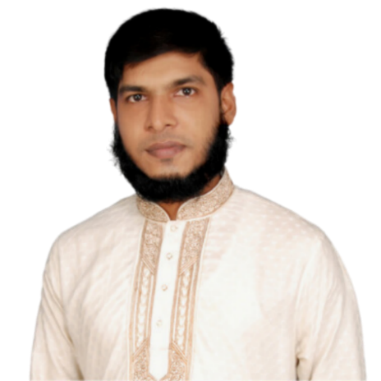
শিক্ষক পরিচিত
মো:সাইফুল্লাহ
(বিবিএ, এমবিএ)
সহকারী শিক্ষক
মধ্য জ্ঞানপাড়া সঃপ্রাঃবিঃ
পাথরঘাটা,বরগুনা।
স্বাগতম
জেলা শ্রেষ্ঠ সহকারী শিক্ষক-২০২৬

Slide 2



পাঠ পরিচিতি
শ্রেণি: পঞ্চম
বিষয়: বাংলা
পাঠ-১১
পাঠের শিরোনামঃ পাখির মতো

Slide 3
এ পাঠ শেষে শিক্ষার্থীরা…
এ পাঠ শেষে শিক্ষার্থীরা…
১.১.১ বাক্য ও শব্দে ব্যবহৃত যুক্তবর্ণের ধ্বনি শুনে শনাক্ত করতে পারবে।
৩.১.১ চিত্র/ছবি বা ছক সংবলিত/বিহীন বর্ণনা শুনে বিষয়বস্তু বলতে পারবে।
৪.১.৪ প্রমিত উচ্চারণে বলা গল্প শুনে আনন্দের সাথে বিষয়বস্তু নিজের মতো করে বলতে ও লিখতে পারবে।

Slide 4


Slide 5
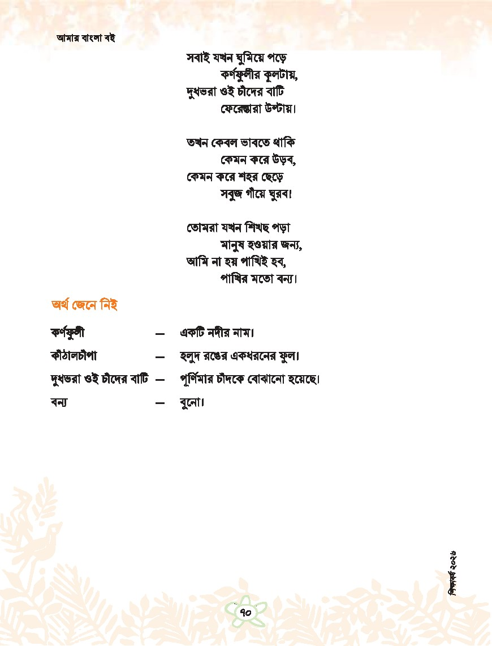

Slide 7
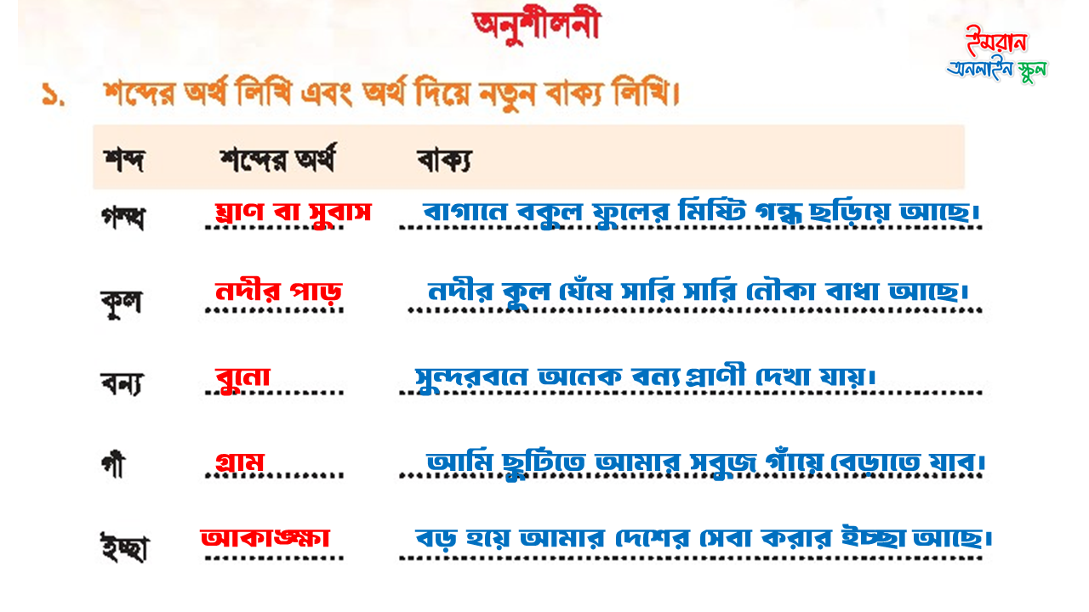

Slide 8
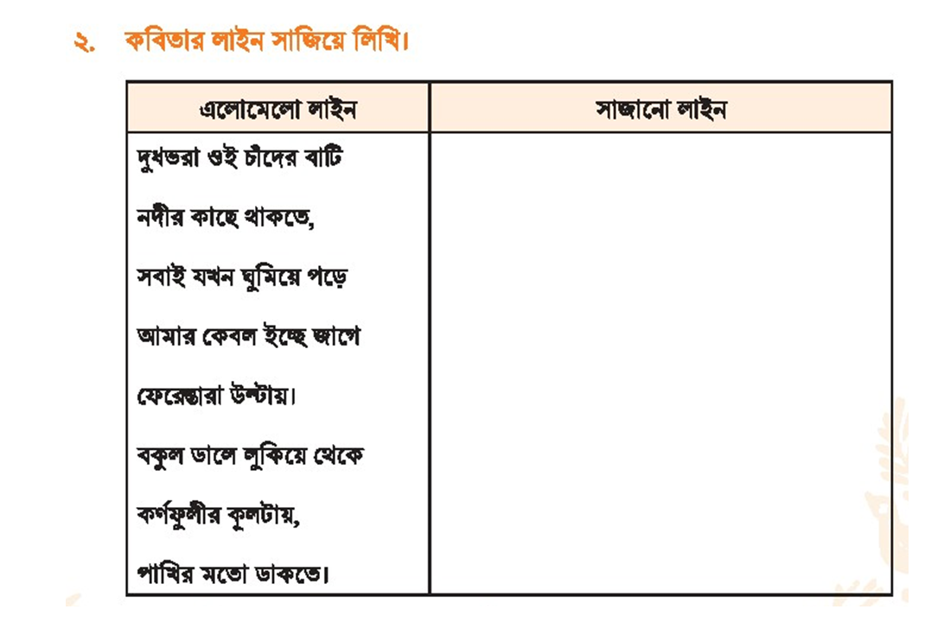

Slide 9
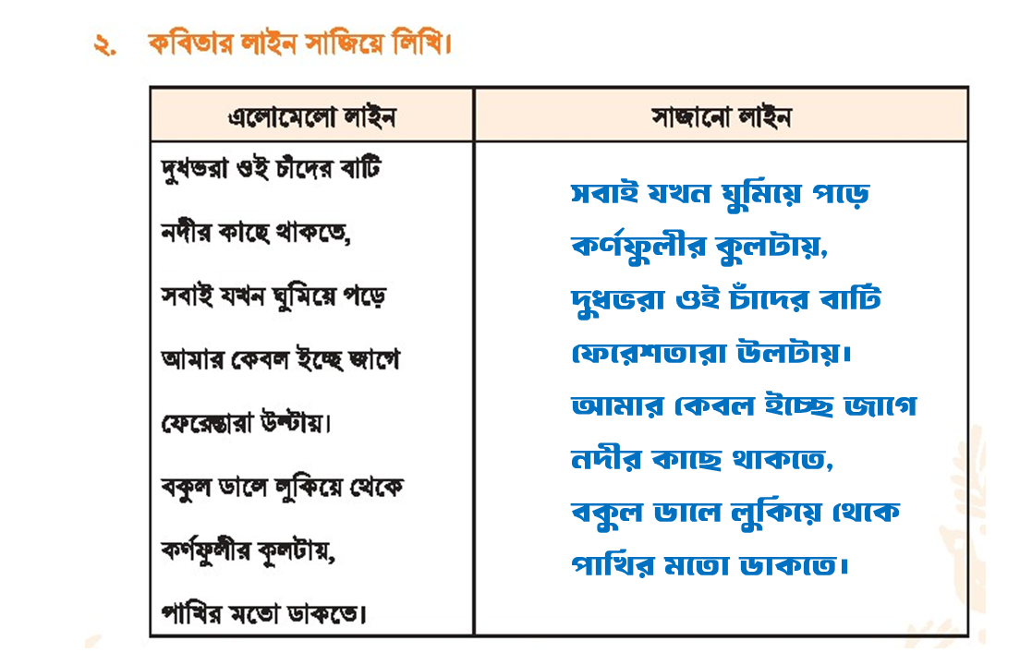

Slide 10
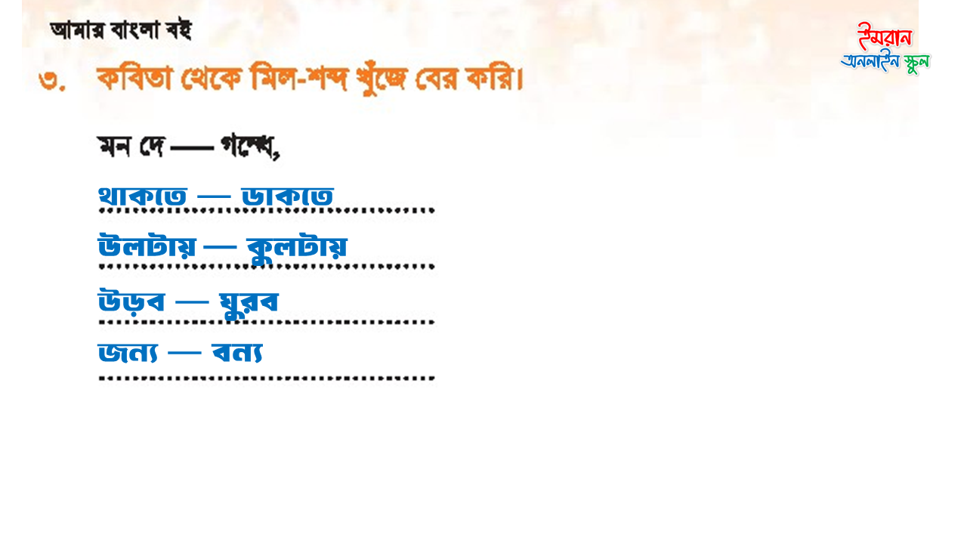

Slide 11
ধন্যবাদ সকলকে
মোঃ সাইফুল্লাহ| সহকারী শিক্ষক | ১৪২ নং মধ্য জ্ঞানপাড়া সরকারি প্রাথমিক বিদ্যালয়, পাথরঘাটা, বরগুনা।

